Slide 1
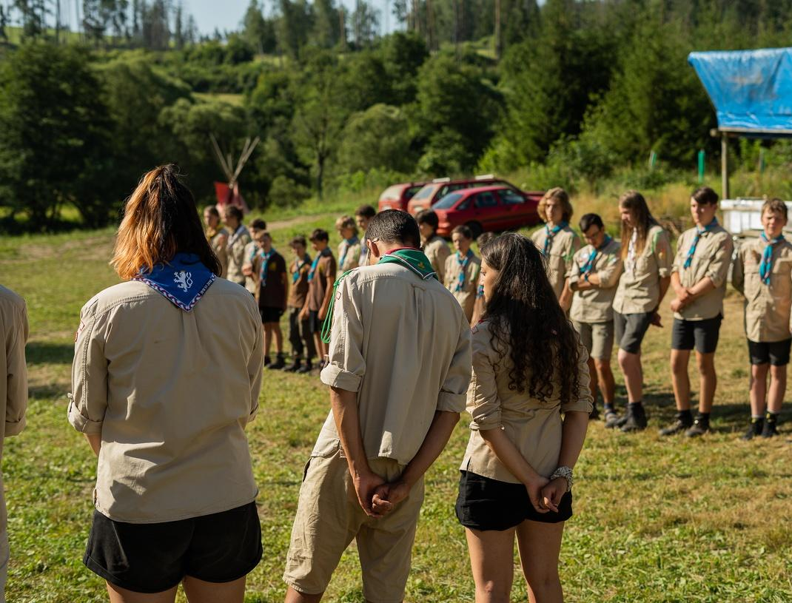
Tábor Syrov 2025

Slide 2
Termín letního tábora
Stavěcí četa: 27. – 29. červen 2025
Začátek tábora: 30. června 2025
Konec tábora: 19. července 2025

Slide 3
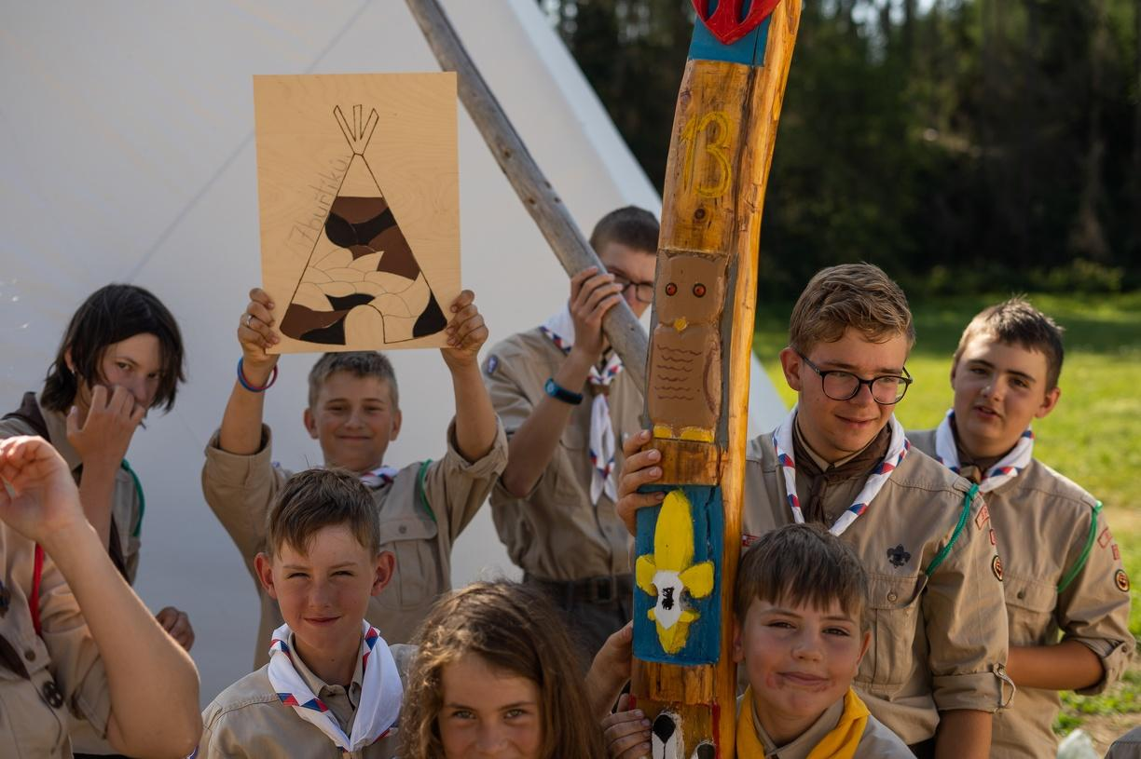
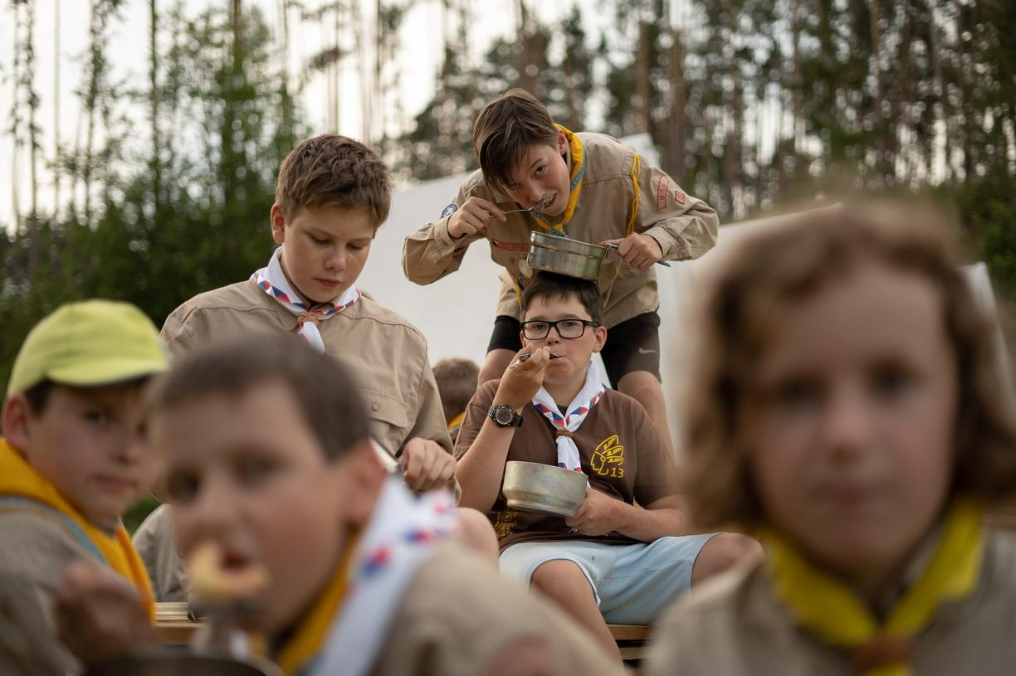
Charakter tábora
Tábor o cca 70 dětech + vedení
V údolí potoka na malé loučce

Slide 4
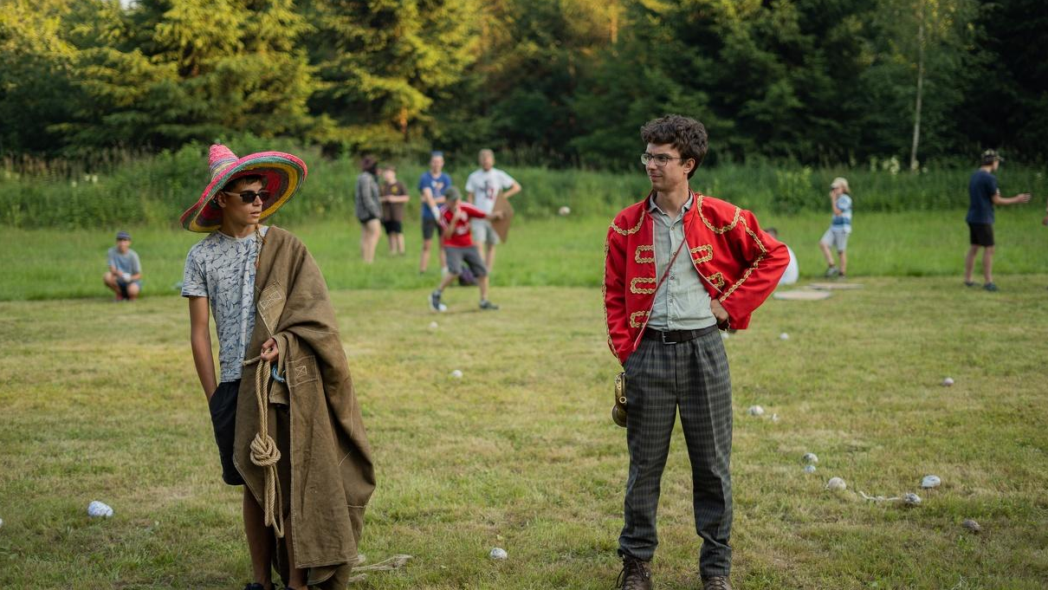
Charakter tábora

Slide 5
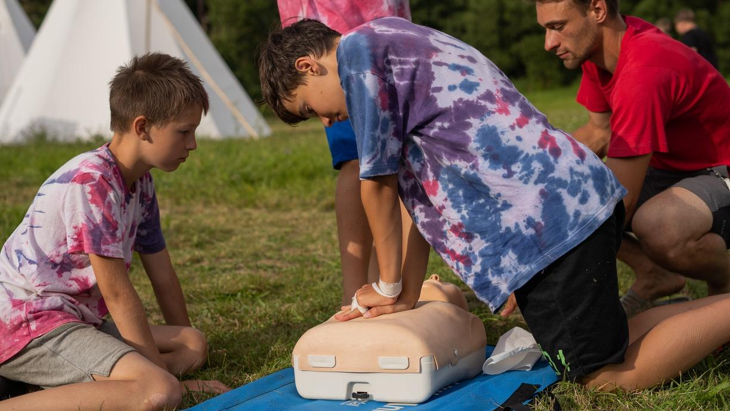

Slide 6
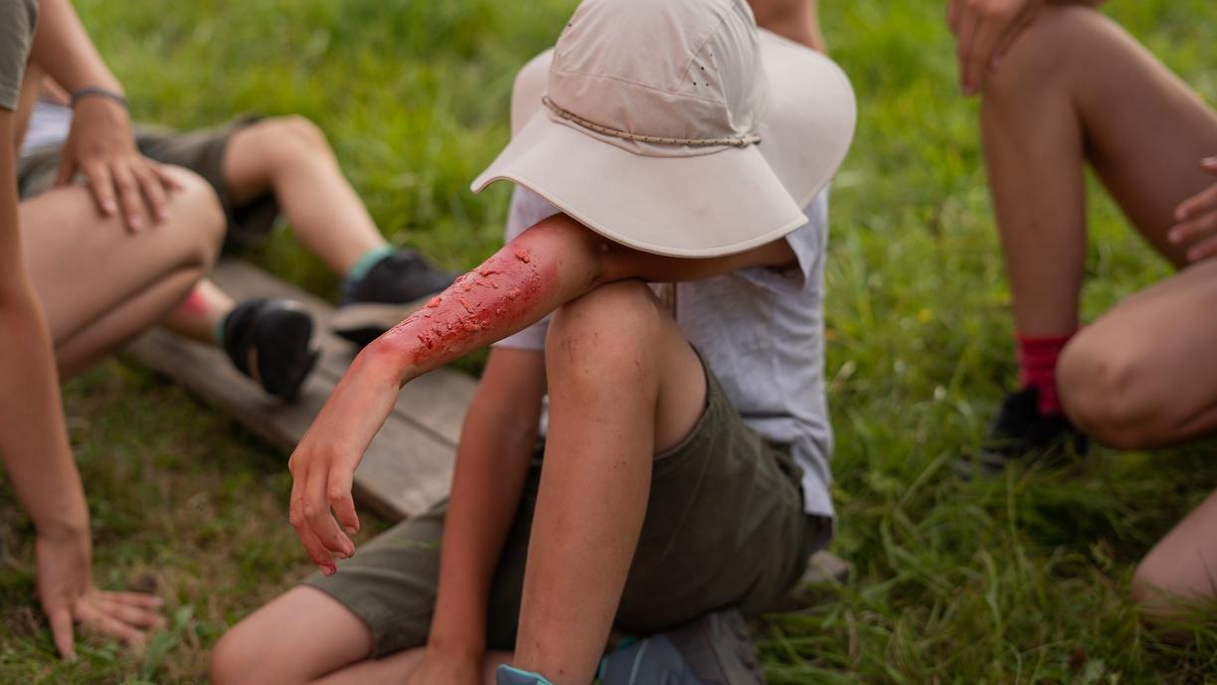

Slide 7
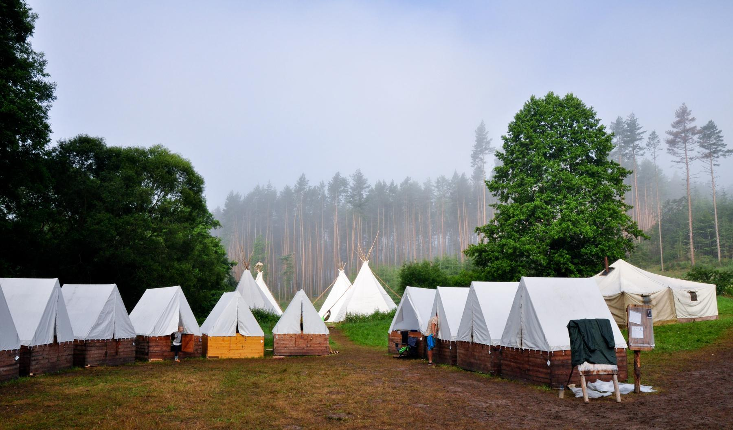
Charakter tábora

Slide 8
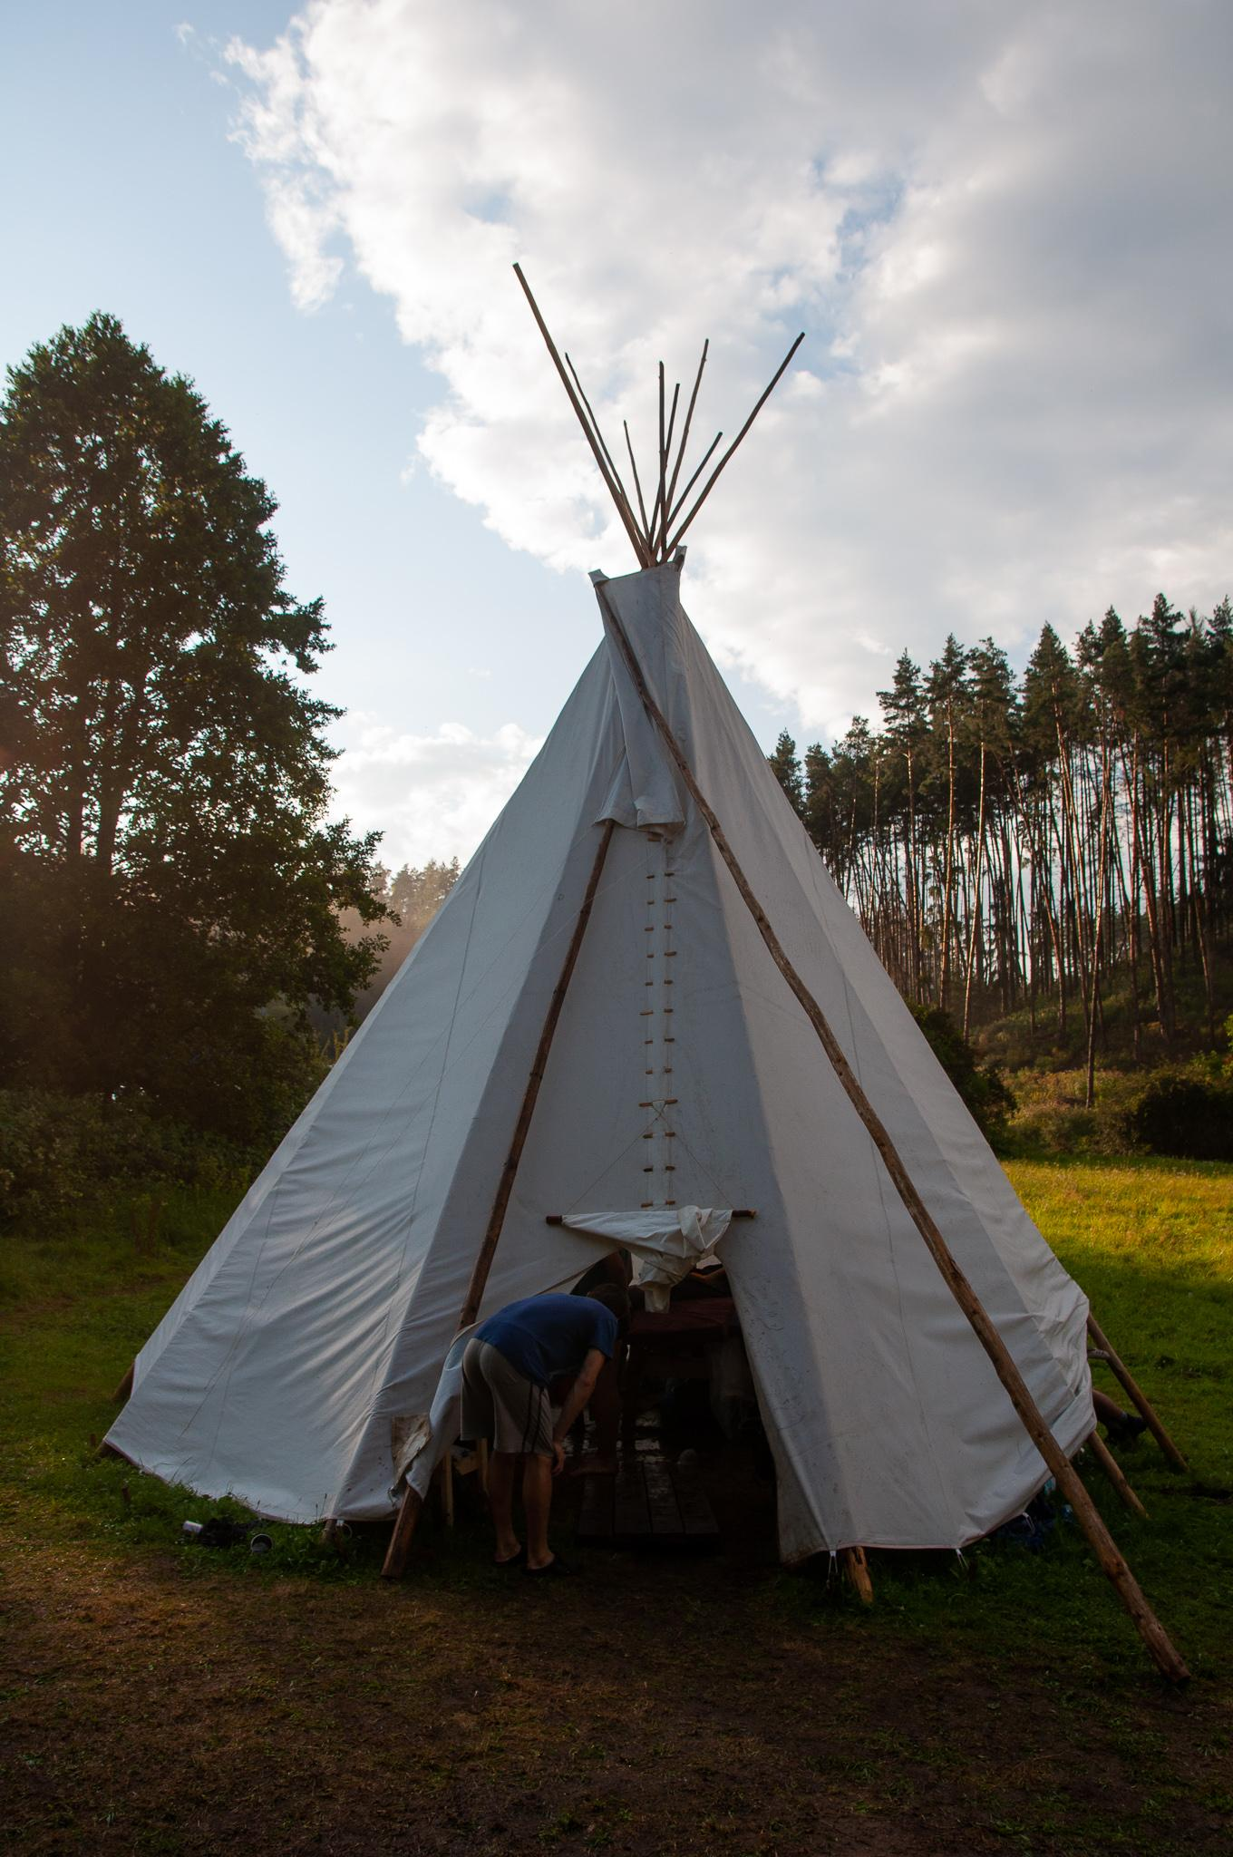

Slide 9
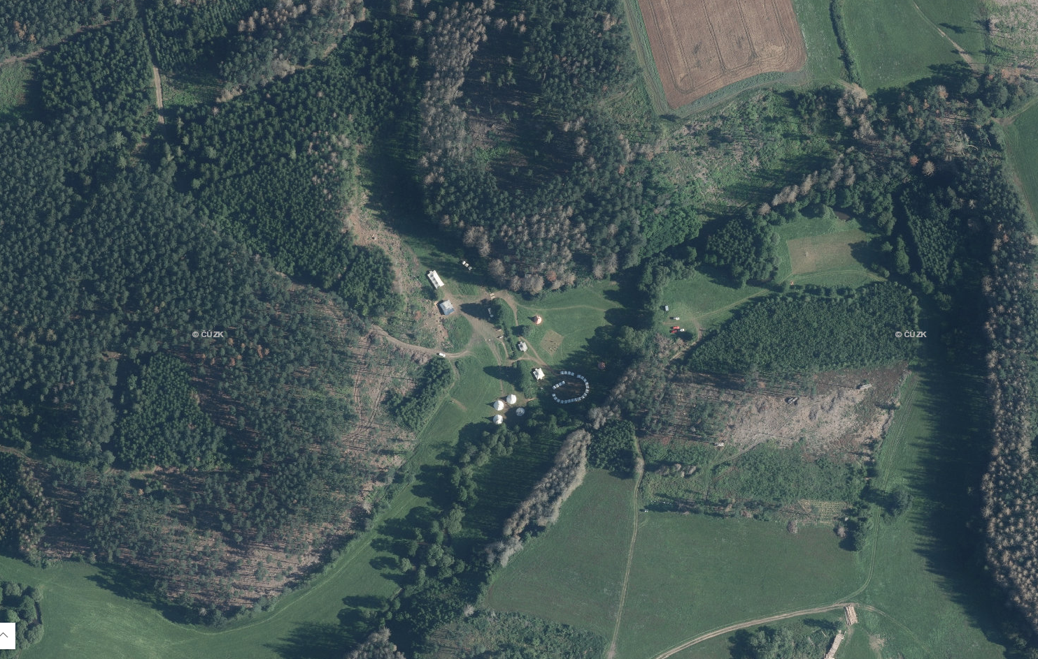

Slide 10
Charakter tábora
Mladší (VL+FNX+MED): podsadové stany
Starší (SKI+FNX): týpí (tee-pee či teepee)
Kuchyně: kamna, vařič, plné vybavení
Jídelna: krytá u kuchyně
Koupání: sprcha + potok, umývárna
… tábor je bez elektřiny

Slide 11
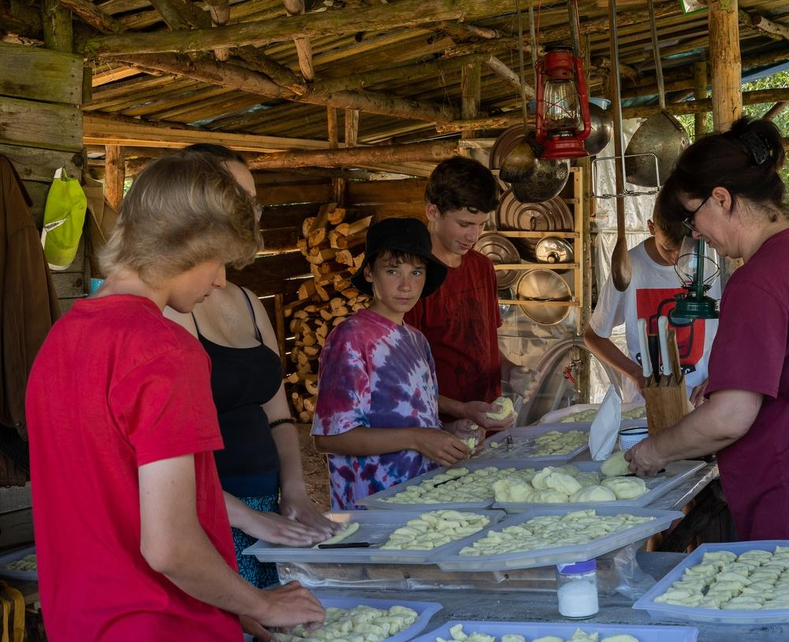
Charakter tábora
Jídlo: snídaně
svačina
oběd (+polední klid)
svačina
večeře

Slide 13
S čím nám můžete pomoci
Stavba tábora: (27. 6. – 29. 6. 2025)
Bourání tábora (18. – 19. 7. 2025)

Slide 14
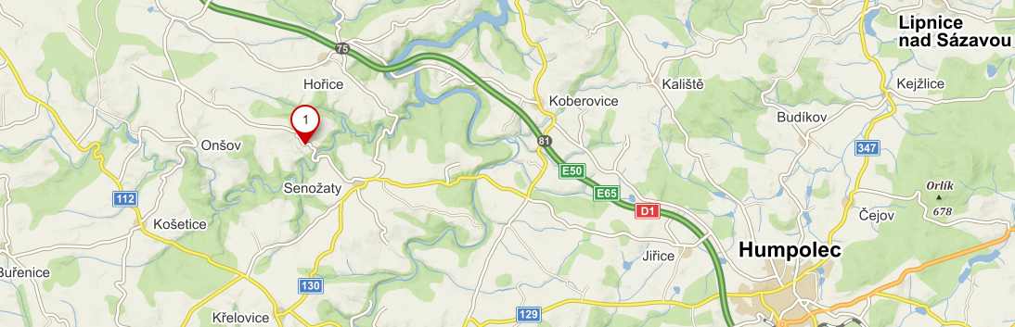
Lokalita
Obec Syrov, Českomoravská vrchovina
poblíž Senožaty, Humpolec (Pelhřimov)

Slide 15
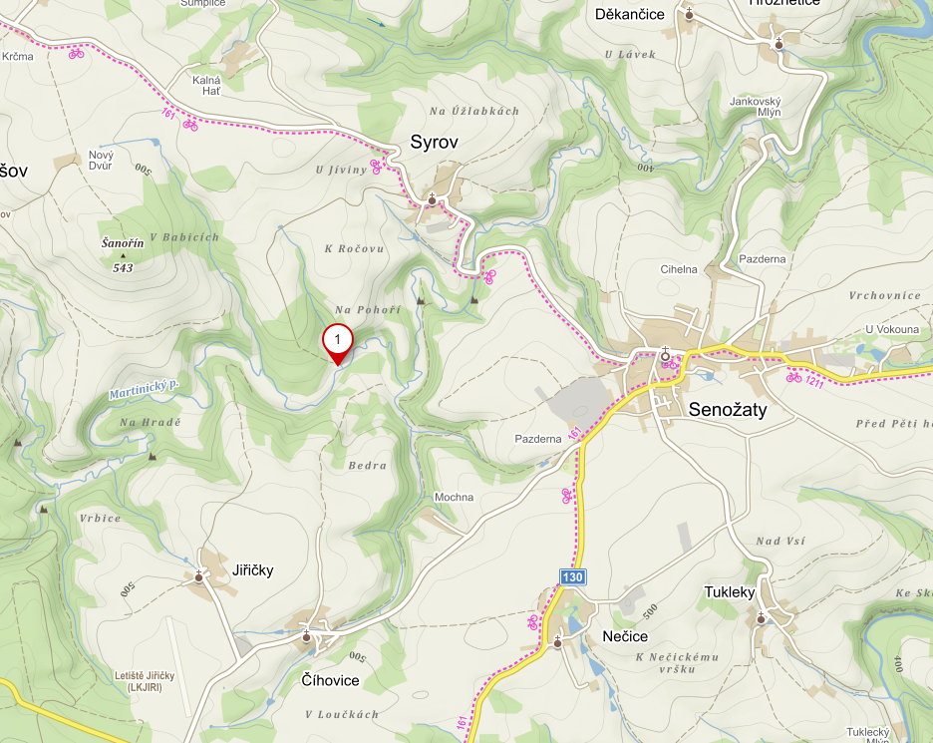
Lokalita

Slide 16
Průběh tábora
odevzdání všech dokumentů a peněz ve stanovené termíny (viz důležité termíny na web. stránkách či později v prezentaci)
pá 27. 6. …….. odvoz velkých zavazadel
…….. odjezd starších členů na stavěčku
…….. začátek stavěcí čety tábora
po 30. 6. …….. odjezd na tábor po vlastní ose či hromadně
…….. oficiální začátek tábora
so 19. 7. …….. návrat účastníků z tábora

Slide 17
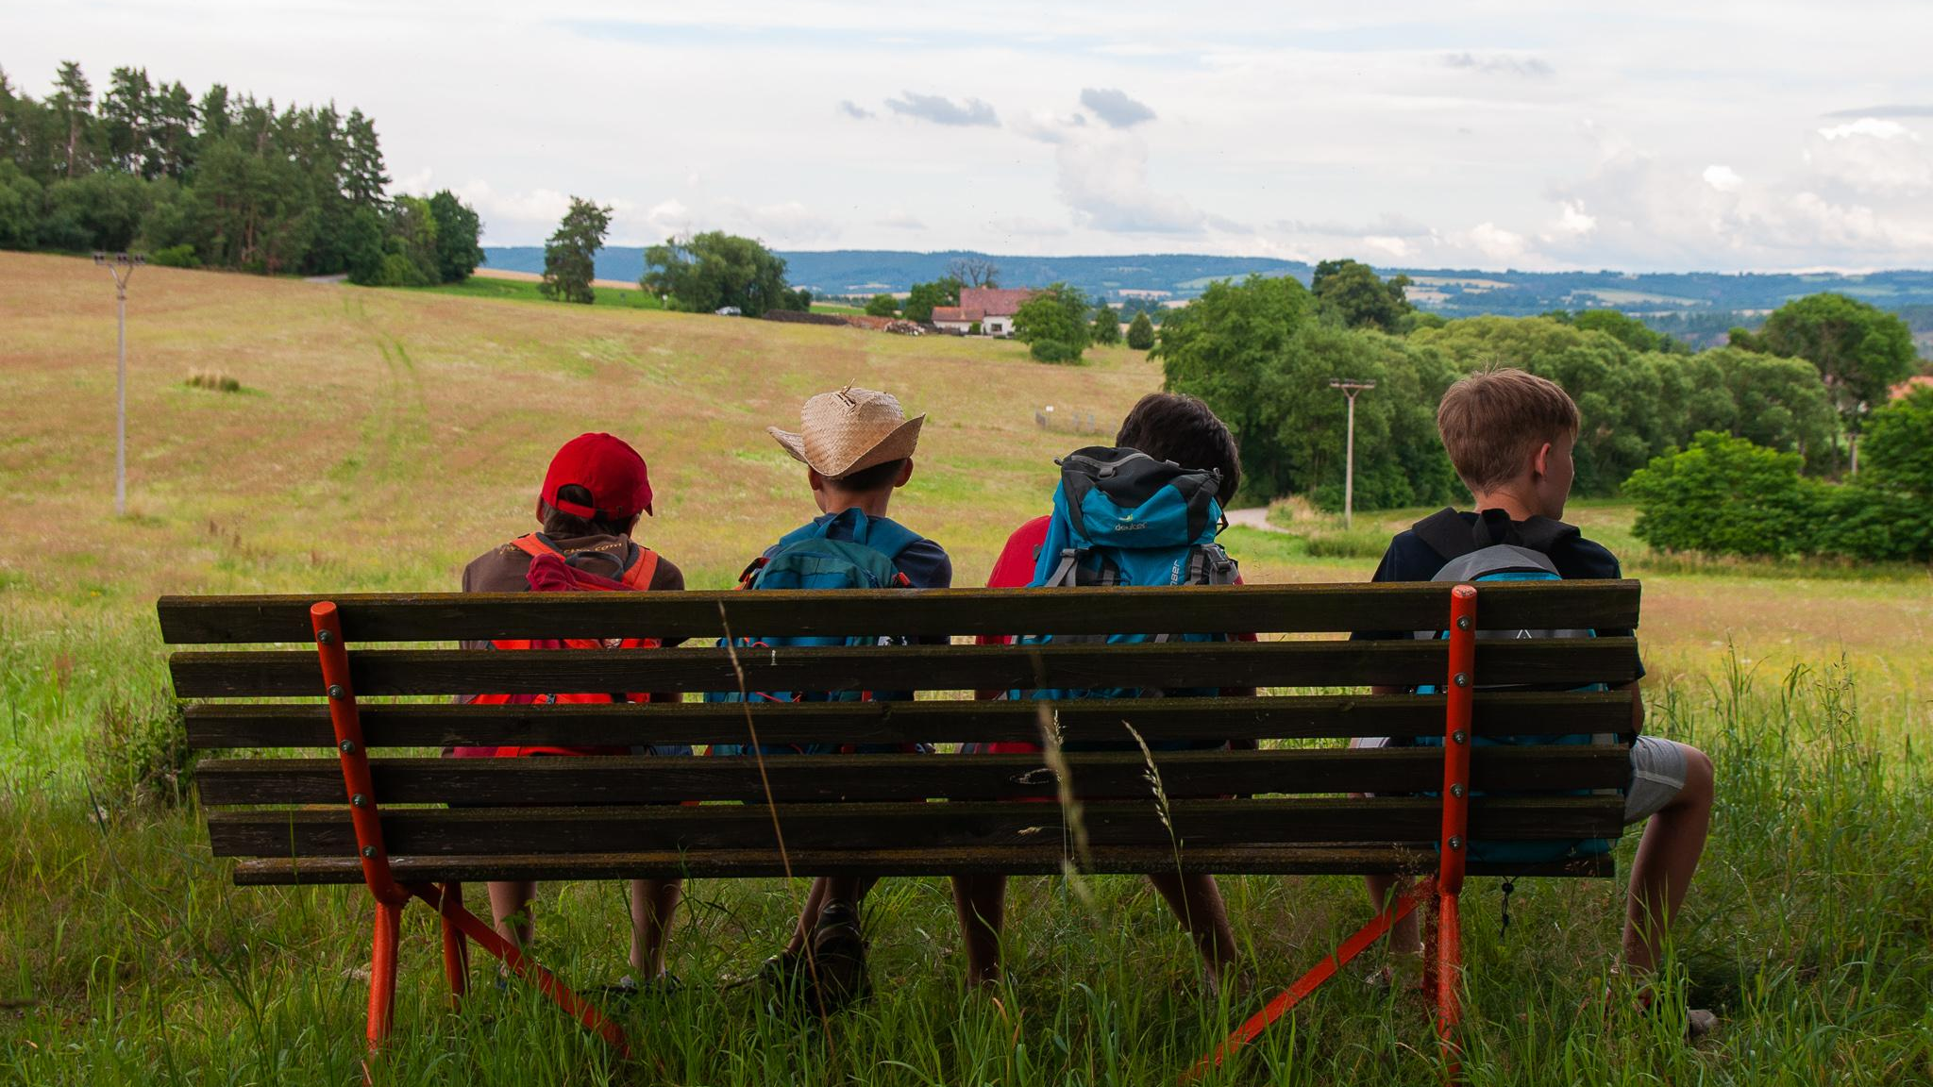

Slide 18
Návrat z tábora (19. 7.)
Návrat zavazadel i dětí
Odjezd:
a) pro děti si můžete přijet, pomoct s balením tábora, odvézt si je i zavazadla
b) odvoz dětí i jejich zavazadel zajistíme auty sami (návrat ve večerních hodinách)

Slide 20
Co s sebou na tábor?
Seznam věcí v příloze k dokumentaci
Pevné odolné boty – pohorky
Dostatečně teplý spacák
Matraci 70×200 cm (např. molitan) - vlastní
Ešus, příbory (+ náhradní!)
Do stanu kapsář (hodí se na odložení věcí)
Dostatek spodního prádla, ponožek a triček

Slide 22
Co s sebou na tábor?
Vše důkladně a odolně podepsat!
= především ešusy, příbory, také oblečení a osobní věci (nožíky, atp.)

Slide 23
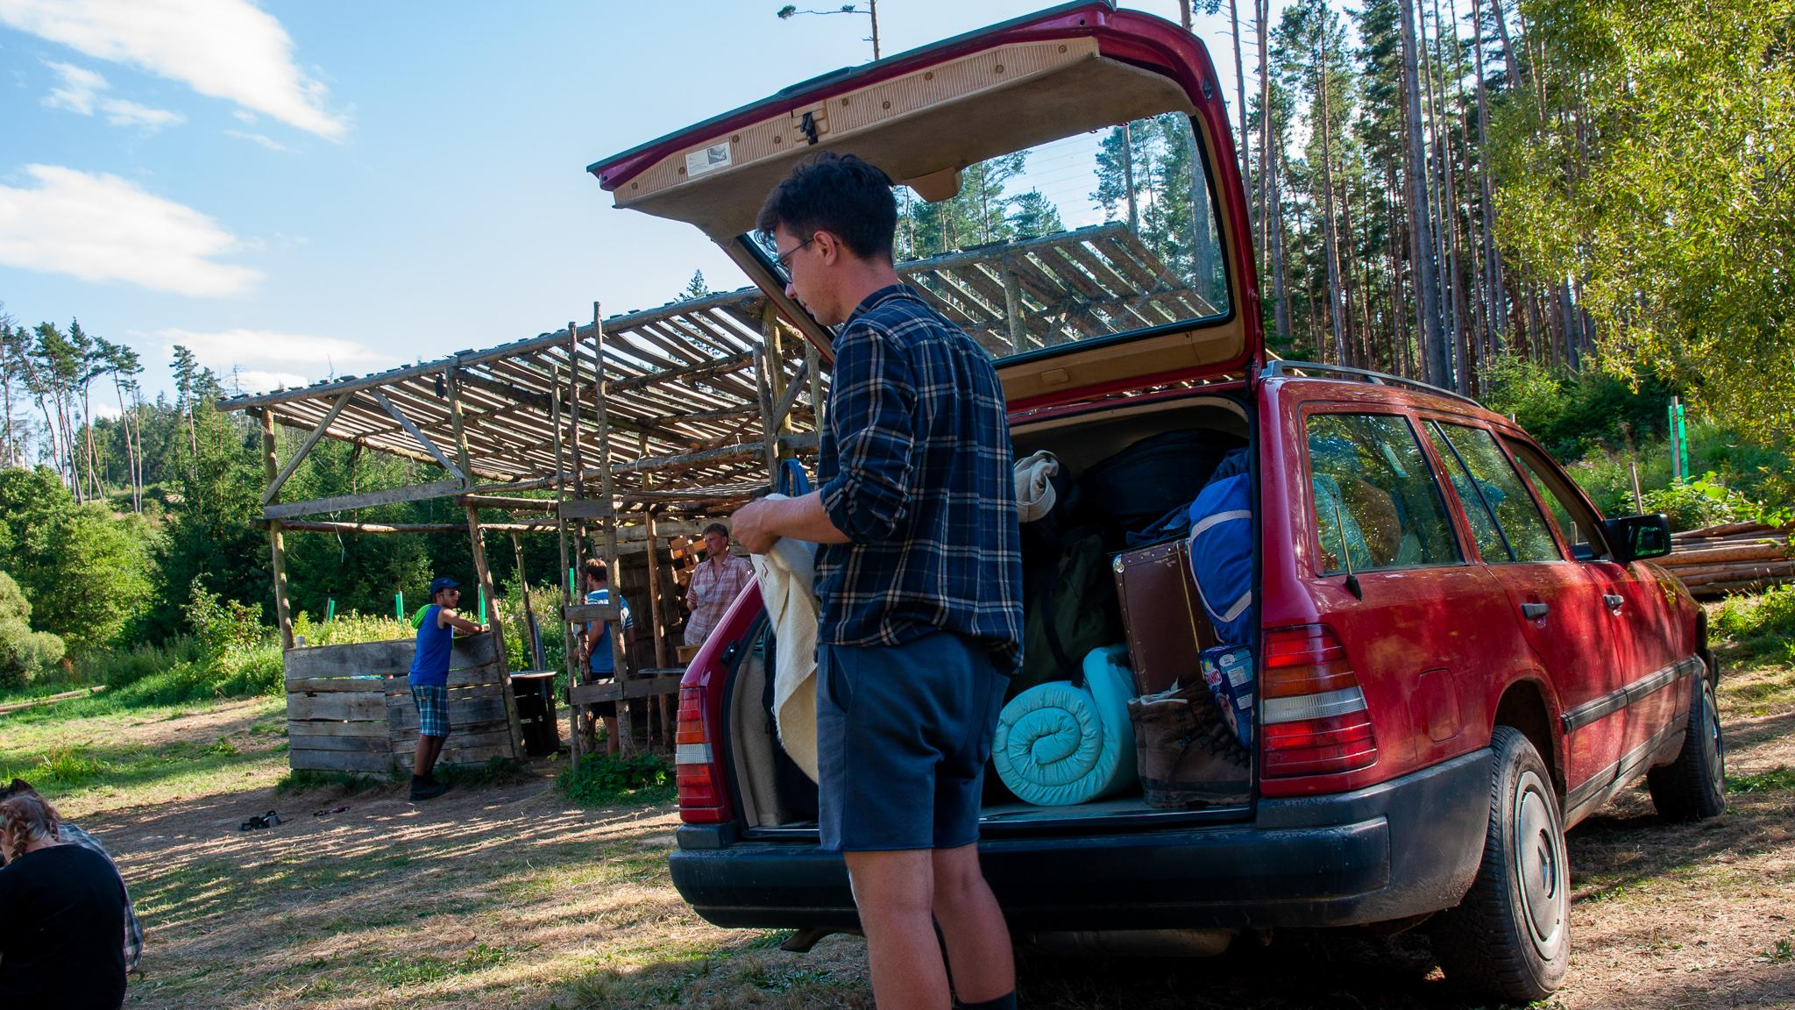

Slide 24
Cena tábora
Cena tábora je 4.800 Kč (1T … 2.400,-; 2T … 3.800,-)
(Úhradu táborového poplatku se řeší skrz vygenerovaný email, který Vám dorazí během dubna do Vaší elektronické poštovní schránky.)
Lze požádat o příspěvek od zaměstnavatele
(FKSP) či od zdravotní pojišťovny
řešit včas, více info v pokynech k táboru
Vše do 15. května

Slide 25
Dokumentace k táboru
Přihláška k táboru (bude poslána elektronicky)
Zdravotní dotazník (bude elektronicky)
Potvrzení o zdravotní způsobilosti
Kopie kartičky pojištěnce
Prohlášení o bezinfekčnosti
vše ke stažení na webu: www.trinactka.com/tabor-syrov

Slide 26
Důležité termíny
15. 4. odevzdání přihlášky na tábor
odevzdání zdravotní dokumentace
15. 5. zaplacení poplatku tábora
27. 6. odvoz zavazadel a vybavení
začátek stavěcí čety
30. 6. začátek tábora pro VL a SKI
+ s sebou bezinfekčnost!
19. 7. návrat z tábora
… taktéž vše lze nalézt na stránkách

Slide 27
Kontakty
I na táboře budeme stále na telefonu, proto v případě nutnosti kontaktujte nejdříve:
1. vedoucího oddílu, který vede Vaše dítě
2. vedoucího tábora
3. zdravotníka či další, na něž máte číslo

Slide 28
Kontakty
Vedoucí oddílů:
skauti: Jan Kouřil – Šewon (602 962 273)
Martin Fasora – Raymond (606 910 832)
vlčata: Ondřej Kašpárek – Volpi (776 563 671)
Jaromír Doležel (730 413 879)
Vedoucí tábora:
Bronislav Špaňhel – Chicko (721 971 533)
Vít Burian – Wabun (603 997 337)

Slide 29
Kontakty
Adresa tábora:
skaut
Franta Poleno
Skautský tábor střediska z Brna
Pošta Senožaty
394 56

Slide 30
Konec
Dotazy?

